Slide 1
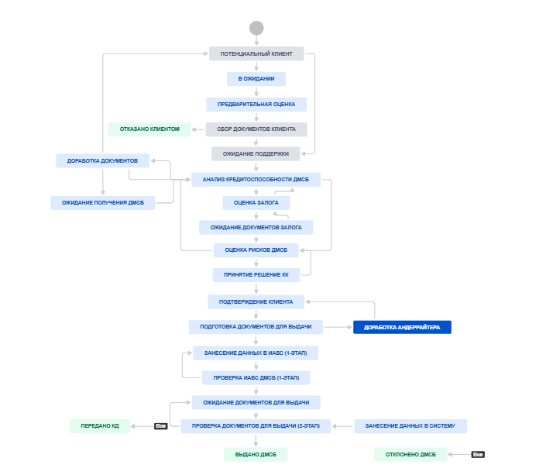

Slide 2
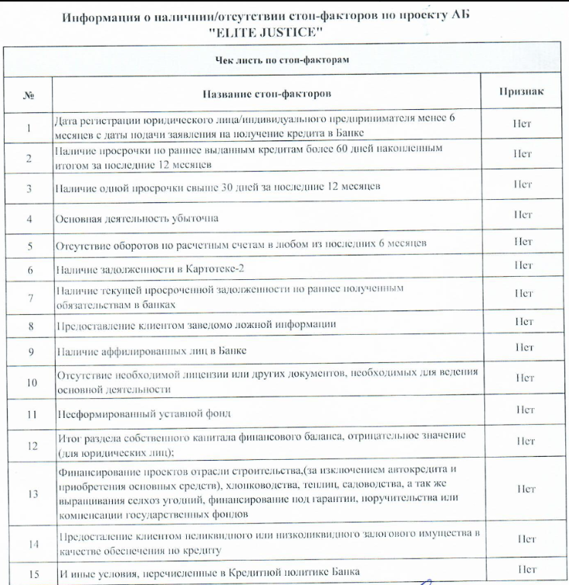
Стоп факторы

Slide 3
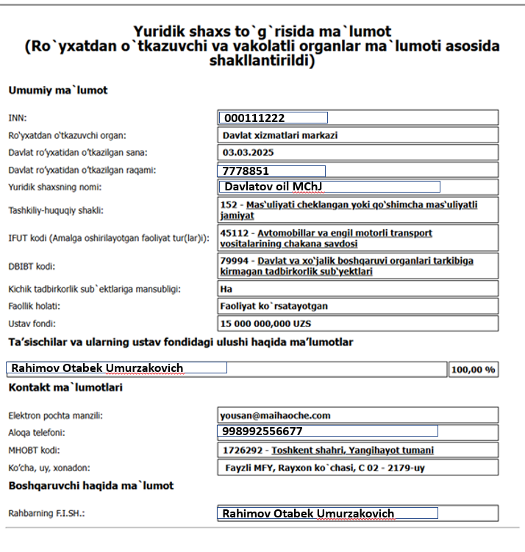
Свидетельство организации
Анкета в https://registr.stat.uz/registr/main.php?lang=ru

Slide 4
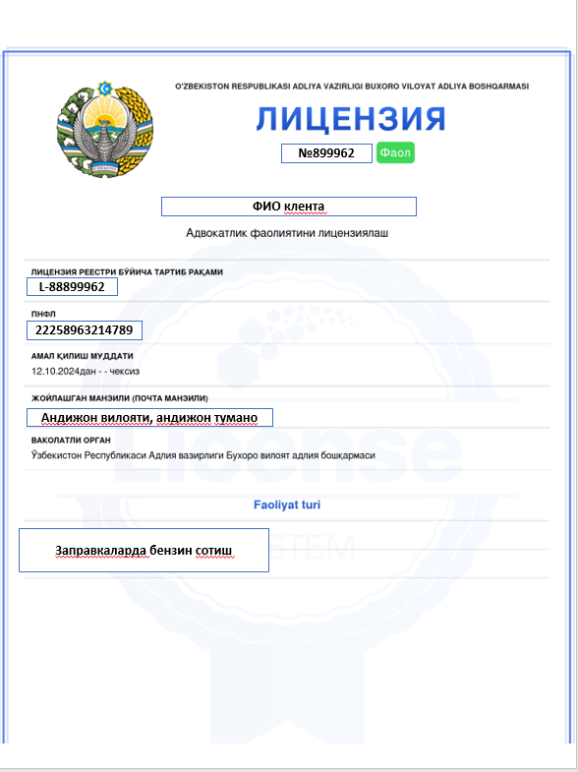

Slide 5
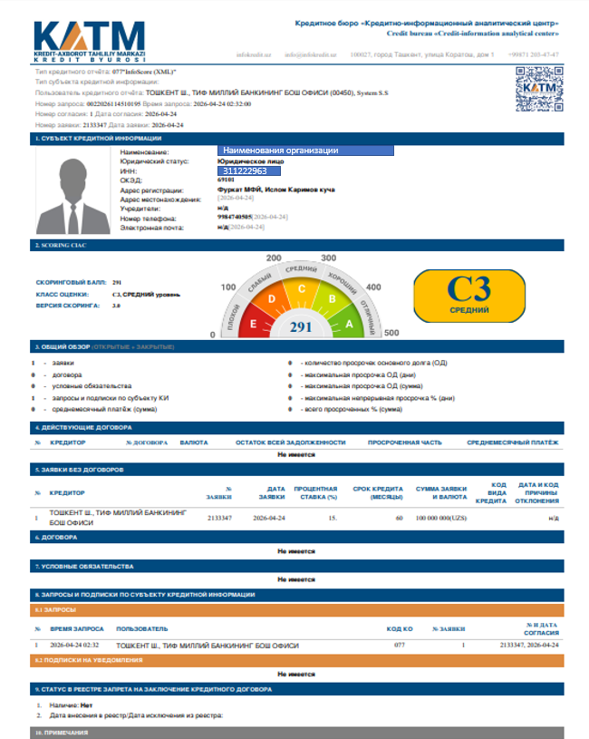
Данные КАТМ (кредитная история организации)

